Slide 1
NumPyと数学復習
2021-01-04
履歴
マスクの問題追加
偏微分追加01-18

Slide 2
前回の課題の例（複数のSQL)

Slide 3
sql=["select count(*) from player where 体重<70",
"select count(*) from player where 体重>=70 and 体重<=79",
"select count(*) from player where 体重>=80 and 体重<=89",
"select count(*) from player where 体重>=90 and 体重<=99",
"select count(*) from player where 体重>=100"]
w=[]
for s in sql:
for row in c.execute(s):
s1=row[0]
w.append(s1)
conn.close()
labels = [ # グラフ要素のラベル
'70kg未満', '70-79kg', '80-89kg', '90-99kg', '100kg'
]
plt.pie(x=w, # グラフ要素の値を設定
labels=labels, # グラフ要素のラベルを設定
autopct='%.2f%%', # 構成割合として小数点以下2桁までをプロット
startangle=90, # 90度（真上）の位置から開始
counterclock=False # 時計回りにする
)
plt.axis('equal') # グラフを真円仁する
plt.show()

Slide 4
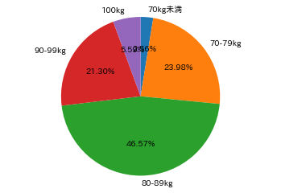
["select count(*) from player where 体重<70",
"select count(*) from player where 体重>=70 and 体重<=79",
"select count(*) from player where 体重>=80 and 体重<=89",
"select count(*) from player where 体重>=90 and 体重<=99",
"select count(*) from player where 体重>=100"]
w
23
w
23
34
w
23
34
45

Slide 5
課題
身長から体重への円グラフに書き換えてください。

Slide 6
目次
numpy復習
平均・標準偏差・分散
微分・積分・偏微分・確率勾配法
行列
直線の式と空間方程式やベクトル
確率（ベイズの定理・二項分布・など）

Slide 7
スラッシング
d=np.array([1,2,3,4,5,6,7]);
print(d[1:5])?

Slide 8
解答
0 1 2 3 4 5 6
([1 ,2, 3, 4, 5, 6, 7)
1から
5-1=4

Slide 9
始点：終点：間隔
d[0:5:2]
d[::-1]
[1 3 5]
[7 6 5 4 3 2 1]

Slide 10
d[::-1] 反対に表示される
d[0:5:2]
0 1 2 3 4 5 6
([1 ,2, 3, 4, 5, 6, 7)

Slide 11

ndarray(多次元行列）
a=np.array([[1,2,3],[4,5,6]])
(1)a.T
(2)a.shape
行→横
列→縦
$$\begin{matrix}1 & 2 & 3 \\ 4 & 5 & 6\end{matrix}$$
どちらが縦か横かの覚え方
行
列

Slide 12
a.T 転置
a.shape 型を表示
a.ndim 次元
>>> a.shape
(2, 3)
>>> a.T
array([[1, 4],
[2, 5],
[3, 6]])
>>> a.ndim
2

Slide 13
多次元のスライシング
問題
a=np.arange(10)で以下の出力する数字を書いてください
a[1:5]
a[2:8:2]
a[::-1]
a[:3]
a[4:]
a[:3],a[3:]
a[::2]
a[:]

Slide 14
解答
a= [0 1 2 3 4 5 6 7 8 9]
a[1:5]= [1 2 3 4]
a[2:8:2]= [2 4 6]
a[::-1]= [9 8 7 6 5 4 3 2 1 0]
a[:3]= [0 1 2]
a[4:]= [4 5 6 7 8 9]
a[:3]= [0 1 2]
a[3:]= [3 4 5 6 7 8 9]
a[::2]= [0 2 4 6 8]
a[:]= [0 1 2 3 4 5 6 7 8 9]

Slide 15
reshape
型を変える（行と列）
b=np.arange(20).reshape(4,5)
>>> b
array([[ 0, 1, 2, 3, 4],
[ 5, 6, 7, 8, 9],
[10, 11, 12, 13, 14],
[15, 16, 17, 18, 19]])

Slide 16
演習
４×５の行列をすべて３の成分にしてください

Slide 17
解答
>>> b=np.repeat(3,20);
>>> b.reshape(4,5)
array([[3, 3, 3, 3, 3],
[3, 3, 3, 3, 3],
[3, 3, 3, 3, 3],
[3, 3, 3, 3, 3]])

Slide 18
スラッシング（自習）
問題
(1)b[1:3,2:4]
(2)b[:2,1:]
(3)b[::2,:]
(4)b[:,::2]
(5)b[:,::-1]

Slide 19
３次元配列
c=np.zeros((3,4,5))
>>> c=np.zeros((3,4,5))
>>> c
array([[[0., 0., 0., 0., 0.],
[0., 0., 0., 0., 0.],
[0., 0., 0., 0., 0.],
[0., 0., 0., 0., 0.]],
[[0., 0., 0., 0., 0.],
[0., 0., 0., 0., 0.],
[0., 0., 0., 0., 0.],
[0., 0., 0., 0., 0.]],
[[0., 0., 0., 0., 0.],
[0., 0., 0., 0., 0.],
[0., 0., 0., 0., 0.],
[0., 0., 0., 0., 0.]]])
5
4
3

Slide 20
問題
c[:,1:2,3:]=1は１になる部分は？

Slide 21
c[:,1:2,3:]=1
array([[[0., 0., 0., 0., 0.],
[0., 0., 0., 1., 1.],
[0., 0., 0., 0., 0.],
[0., 0., 0., 0., 0.]],
[[0., 0., 0., 0., 0.],
[0., 0., 0., 1., 1.],
[0., 0., 0., 0., 0.],
[0., 0., 0., 0., 0.]],
[[0., 0., 0., 0., 0.],
[0., 0., 0., 1., 1.],
[0., 0., 0., 0., 0.],
[0., 0., 0., 0., 0.]]])
:はすべて
1:2は1から２－１＝１まで
3:は３からすべて

Slide 22
Numpy数学関数

Slide 23
np.average
axis=1
[2.5 6.5]
a=np.array([1,2,3,4,5,6,7,8])
print(np.average(a))
b=a.reshape(2,4)
print(b)
print(np.average(b,axis=0))
print(np.average(b,axis=1))
[[1 2 3 4]
[5 6 7 8]]
axis=0
[3. 4. 5. 6.]

Slide 24
平均だけ見ていていいのか （P学院般教の数学レポート）
毎年３倍なら４年で平均は？
距離９０ｋｍを行きは時速９０ｋｍ帰り
は時速４５ｋｍ平均の時速は
社長は年収1億、社員は年収５００万、
３００万会社の平均年収は

Slide 25
誤答例
（１）３倍
（２）９０＋４５＝１３５ １３５÷２＝６７．５
（３）(１億＋500万＋300万)÷３
(2)の解答
行き９０ｋｍ/90+帰り90/45=3時間
180km/3=60km/h(平均時速)

Slide 26
マスク騒動からの問題
4step数２より
１枚で７０％の花粉を除去できるフィルターがある。99.99%より多くの花粉を一度に除去できるのはフィルター
が何枚必要か？log3=0.47とする
ヒント
1-0.7=0.3 30%除去できない

Slide 27
解答
(0.3)^n<1-0.9999=0.0001
log(3/10)^n<log1/10000
n(log3-log10)<log1/(10^4)
n(0.47-1)<0-4
0.53n>4
n>0.75・・
∴n=8 ８枚は必要 ではpythonコードでは？

Slide 28

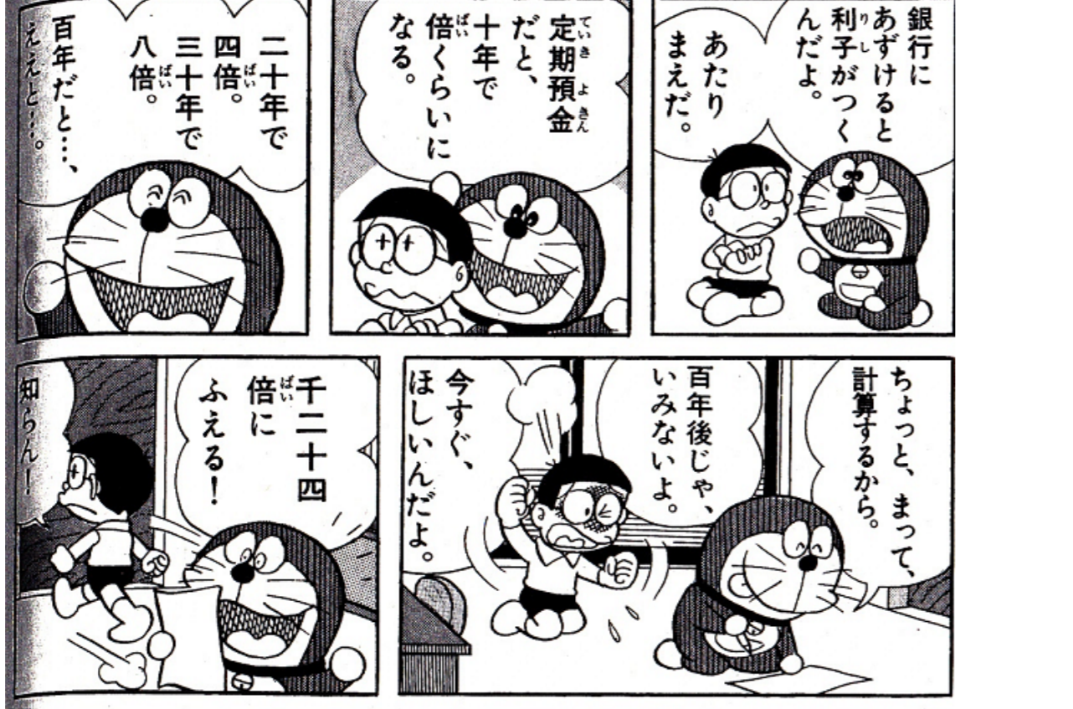
課題 金利は？(100年後には1024倍）

Slide 29
金利が何％のときぐらいで1024倍？
単純条件として税金なしで金利はずっと一定で複利とします
pythonでシュミレートしてください。
ヒント (risoku3.py)
principal=100000#元本といて計算
for year in range(0,100):#100年
principal=principal * ( 1.0 + interest )

Slide 30
logを使うと
log(1+x)^100=1024
両辺logを取ると
log(1+x)^100=log(2^10)
100log(1+x)=10log 2(log2=0.3とする)
100log(1+x)=10*0.3
100log(1+x)=3
log(1+x)=0.03
10^0.03=1+x
10^0.03=1.0715
なので
1+x=1.0715
x=0.0715
答え7.15％ぐらい

Slide 31
pythonは数式処理もできます

Slide 32
多項式の展開（中3）
>>> from sympy import *
>>> x = Symbol('x')
>>> y = Symbol('y')
>>> expr = (x + y)**2
>>> >>> expand(expr)
x**2 + 2*x*y + y**2

Slide 33
方程式を解く(中３）
>>> expr = x**2+4*x+4
>>> solve(expr, x)
[-2]

Slide 34
連立方程式を解く（中学２年)
>>> x, y = symbols('x y ')
>>> eq1=x + y-4
>>> eq2=2*x+3*y-6
>>> solve([eq1,eq2], [x,y])
{x: 6, y: -2}

Slide 35
式に値を代入する（中３）
>>> f = x**2 + 3*x + 2
>>> f1 = f.subs([(x, 1)])
>>> f1
6

Slide 36
微分（高３）
>>> x,y = symbols('x y’)
>>> f = x**2 + 2/x+sin(x)
>>> diff(f,x)
2*x + cos(x) - 2/x**2

Slide 37
積分（高３）
>>> expr = cos(x) * ln(y) + 2/y
>>> integrate(expr, x)
2*x/y + log(y)*sin(x)

Slide 38

例題
を微分したときｘ＝１のときの
値を求めてみてください。手計算とpython両方してください
$$y=x^{2}+4 x$$

Slide 39
解答
from sympy import *
x,y=symbols('x y')
f = x**2 + 4*x
f1=diff(f,x)
print(f1)
df = f1.subs([(x, 1)])
print(df)

Slide 40
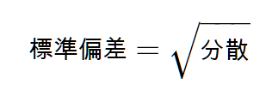
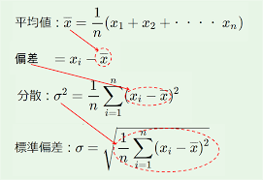
標準偏差と分散と偏差値

Slide 41
どれだけ値が平均から散らばっているか？
A君の国語の７０点と数学の７０点は当然偏差値(標準偏差）は違ってくる

Slide 42
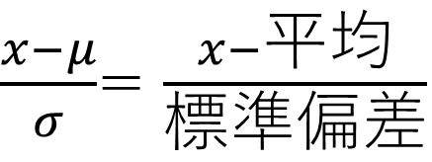
散らばりを表す
$\frac{x−μ}{σ}$= $\frac{x−平均}{標準偏差}$

Slide 43
平均
散らばりが多いのはどれか？→この度合いを示すのが標準偏差

Slide 44
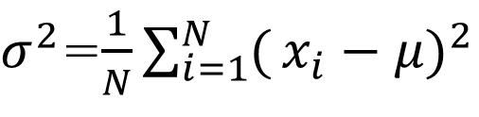
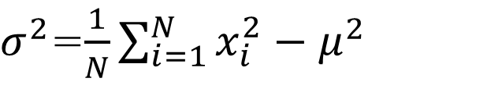
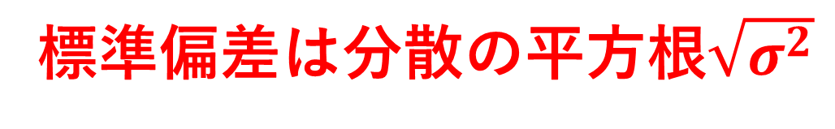
標準偏差・分散の公式
$σ^{2}$=$\frac{1}{N}{\sum_{i=1}^{N}{(}x}_{i}−μ)^{2}$
$σ^{2}$=$\frac{1}{N}\sum_{i=1}^{N}{x_{i}^{2}−μ^{2}}$
標準偏差は分散の平方根$\sqrt{σ^{2}}$

Slide 45
標準偏差std,分散var
 | 国語 | 社会 | 数学 | 理科 | 英語
90-100 | 4 | 0 | 8 | 2 | 2
80-89 | 7 | 17 | 19 | 10 | 13
70-79 | 18 | 13 | 17 | 6 | 12
60-69 | 28 | 12 | 23 | 13 | 14
50-59 | 36 | 17 | 16 | 14 | 26
40-49 | 27 | 17 | 18 | 20 | 21
30-39 | 10 | 22 | 17 | 24 | 16
0-29 | 7 | 39 | 19 | 48 | 33

Slide 46
標準偏差std,分散var
標準偏差
>>> s=np.std([4,7,18,28,36,27,10,7])
>>> s
11.18523021667413
>>> s=np.var([4,7,18,28,36,27,10,7])
>>> s
125.109375

Slide 47
課題 std関数と定義の式で標準偏差を求めてください データは以下得点とします jscore = [5, 73, 29, 63, 68, 28, 45, 78, 70, 93]

Slide 48
解答
std関数により
jscore = [5, 73, 29, 63, 68, 28, 45, 78, 70, 93]
print(np.std(jscore))
定義により
jscore = [5, 73, 29, 63, 68, 28, 45, 78, 70, 93]
n=len(jscore)
javg=np.average(jscore)
j2=jscore-javg
j3=np.dot(j2,j2)
print(np.sqrt(j3/n))

Slide 49
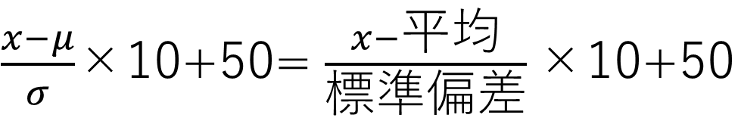
偏差値
平均が50、標準偏差が10の正規分布は偏差値を表す曲線
一般に言われているとこは
「平均点だと偏差値が50」、「偏差値が70の学校はかな
り難しい」
$\frac{x−μ}{σ}$×10+50= $\frac{x−平均}{標準偏差}\text{×10+50}$
0 標準偏差σ ２σ 得点ー平均が２σ すなわち標準偏差の倍なら偏差値は？
3σ すなわち標準偏差の3倍なら偏差値は

Slide 50

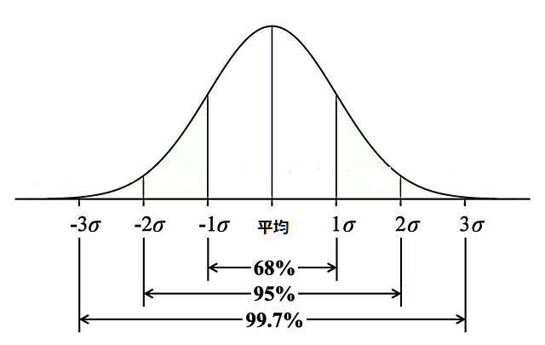
正規分布で得点が分布している場合１０００のうち３が３σほとんどありえない場合
せんみつという⇔せんだみつおの名前はここに由来する。

Slide 51
課題 偏差値は？
得点 | 得点-平均 | (得点-平均) | 偏差値
60 | 60-50=10 | 100
40 | 40-50=-10 | 100
20 | 20-50=-30 | 900
50 | 50-50=0 | 0
50 | 50-50=0 | 0
60 | 60-50=10 | 100
70 | 70-50=20 | 400
(100+100+900+0+0+100+400)÷7=228
√228=15

Slide 52
問題
mathscore=[8,19,17,23,16,18,17,19]
(順番に階級値は90-100,80-89,70-79,60-69,50-59,40-49,30-39,0-29)
でこの学校の標準偏差を求めよ（階級値は真ん中の数を点数とする。９０から１００までは95が８人とする)
また２９点の偏差値を求めなさい。エクセルでも可能です
90-100 →95点が８人
80-89, →85点が19人
70-79, →75点が17人
60-69, →65点が23人
50-59, →55点が16人
40-49, →45点が18人
30-39, →35点が17人
0-29 →15点が19人

Slide 53
ヒント
np.repeatを使って同じ点数を求めるてください
w.extendでワークに値をリストを併合できます。
以下例
t9=np.repeat(95,8)
t8=np.repeat(85,19)
w=[]
w.extend(t9)
w.extend(t8)

Slide 54
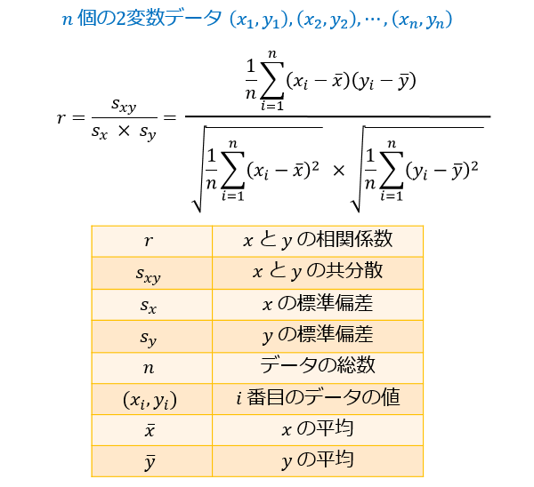
相関係数

Slide 55
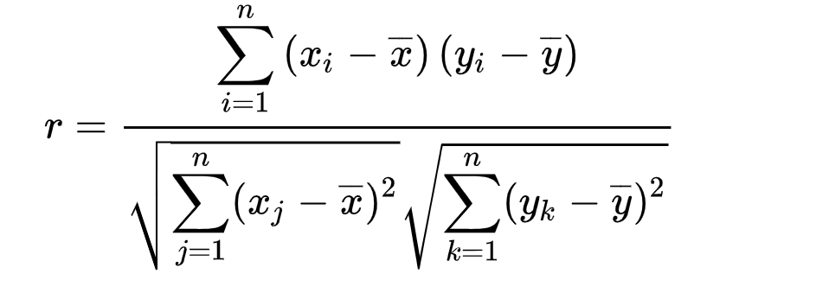
相関係数

Slide 56
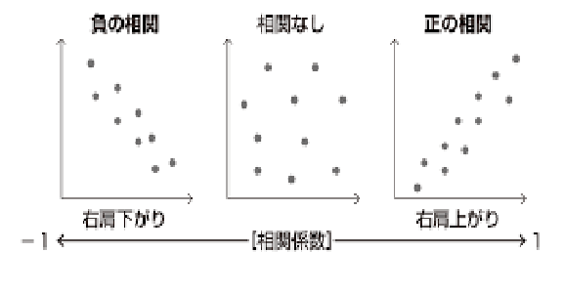
相関係数の解釈

Slide 57
相関係数
#相関係数
import numpy
japanese = [5, 73, 29, 63, 68, 28, 45, 78, 70, 93]
math = [11, 82, 25, 61, 66, 27, 42, 88, 71, 84]
correlation = numpy.corrcoef(japanese, math)
print(correlation[0,1])

Slide 58
課題
相関係数をnumpy.corrcoefを使わず定義式でコーディングしてみてください。

Slide 59




三角関数
sin$θ=\frac{x}{r}$
cos$θ=\frac{x}{r}$
r
y
tan$θ=\frac{y}{x}$
$$θ$$
x

Slide 60
三角関数
弧度法
π/180=1度とする
例
π/180×30=π/3
sin60=sin π/3と表現します

Slide 61
課題
sin cosの関数を描いてください
-π/2からπ/2まで
ヒント
np.linspace(-np.pi, np.pi)を使う

Slide 62
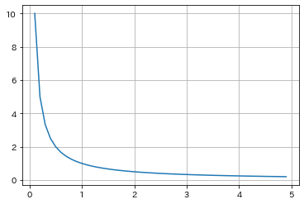
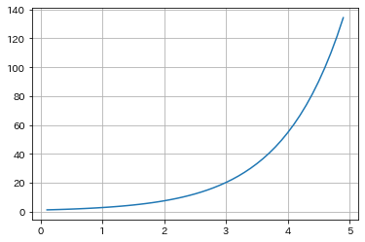
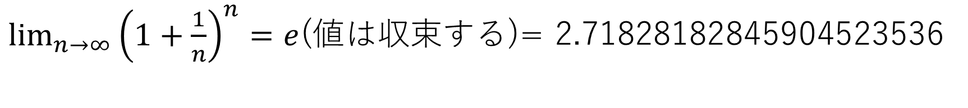
指数関数(発散と収束をすると？）
$\lim_{n→∞}{{\left(1+\frac{1}{n}\right)}^{n}}=e$(値は収束する)= 2.71828182845904523536

Slide 63
課題
eが収束するのpythonで確かめてください
const_neipia=2.71828182845904523536
def neipia(x,n):
y=1+1/x
y1=np.power(y, n)
return y1
w=[]
for x in range(1,10000):
y=neipia(x,x)
error=const_neipia-y
print(x,'*****',y,"error=",error)
w.append(y)
plt.ylim(2.69,2.72)
plt.plot(w)

Slide 64
微分・積分・偏微分

Slide 65
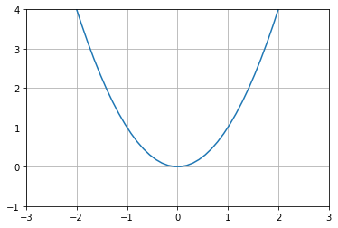
変化の割合とは？
１次関数は変化の割合は一定だが
２次関数は違う
ｙの増加量
変化の割合=
xの増加量

Slide 66
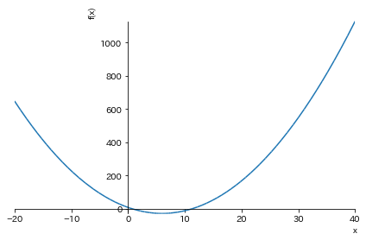
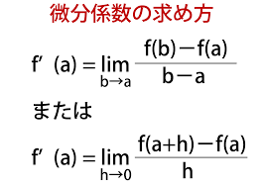
微分の定義（曲線の接線の傾きを求める）
曲線のその点での傾きを求めること

Slide 67
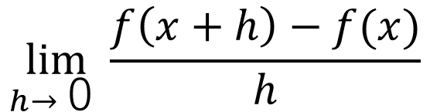
$$\lim_{h→０}{\frac{f\left(x+h\right)−f(x)}{h}}$$
yの増加量
xの増加量
(x+h,f(x+h))
h=(x+h)-x （xの増加量）
(x,f(x))
x
x+h
hの幅をどんどん小さくする

Slide 68
微分
変化の割合をどんどん
小さくすると
⇒極限をとる

Slide 69
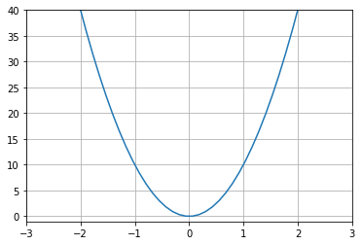
物理の世界では接線の傾きは速度を表します
2
距離と時間のグラフ書く 自由落下はy=５x （ｘは時間)
速度は 距離÷時間で表します
中３の理科の公式
平均の速度＝（距離の増加）÷(時間増加)

Slide 70
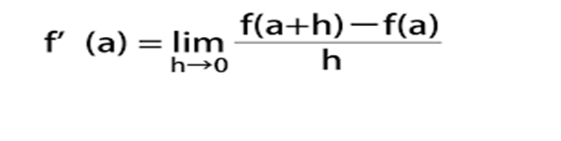
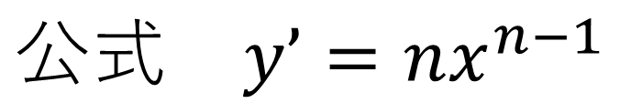
微分係数の求め方
$$公式 y’=nx^{n−1}$$
hを０に限りなく近づける

Slide 71
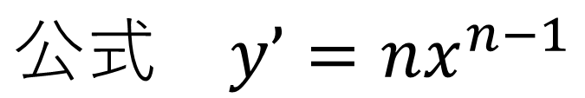

書き方 微分係数 (1)y’ (2)f(x)’ (3)dy/dxなど
f’(x)=ｙ’＝dy/dx=${(x}^{2})′$
証明 定義により求める
$$公式 y’=nx^{n−1}$$

Slide 72
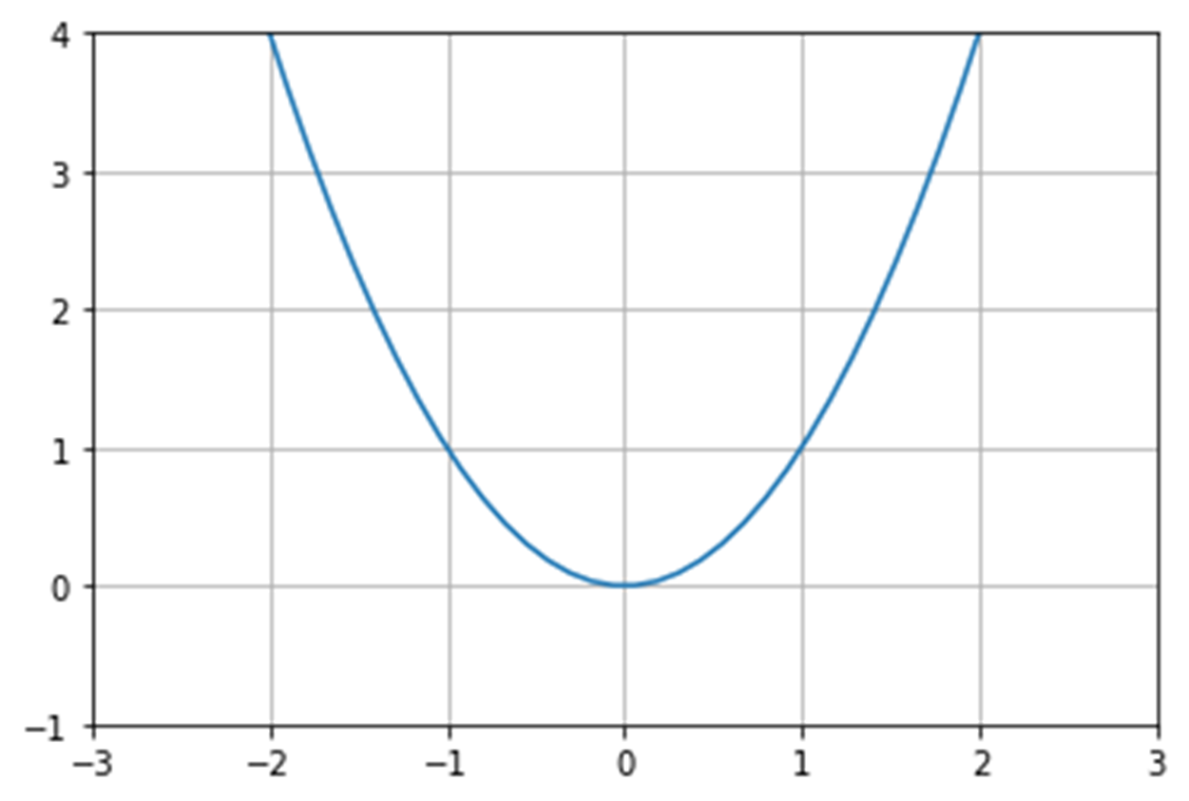
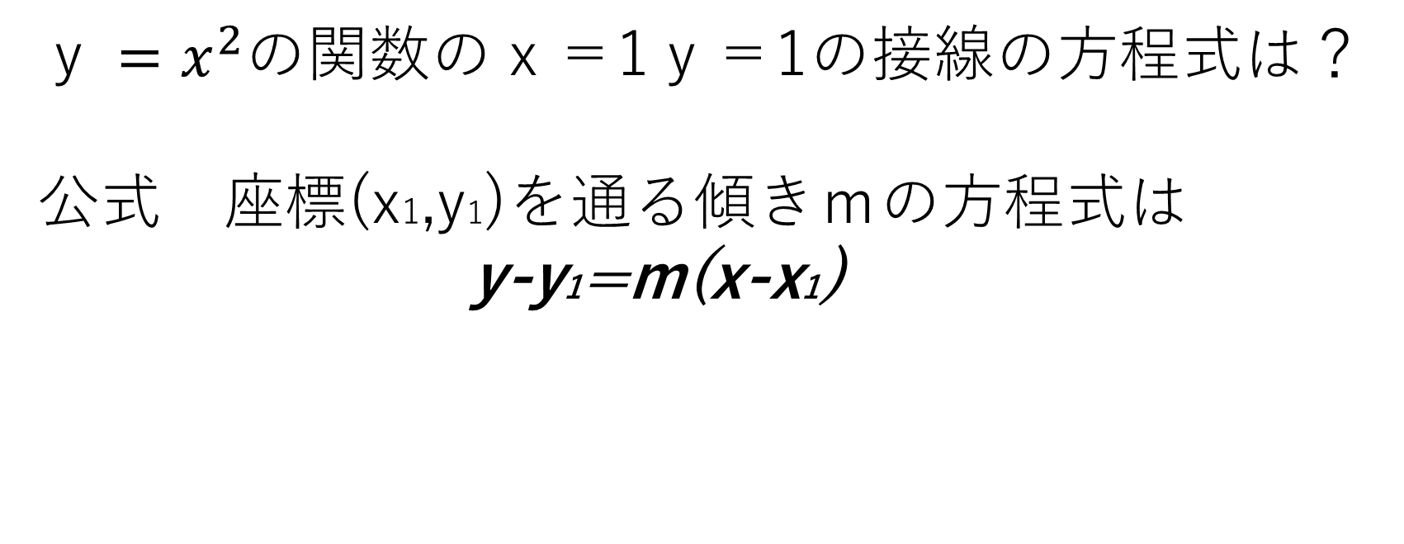
$ｙ{=x}^{2}$の関数のｘ＝1ｙ＝1の接線の方程式は？
公式 座標(x1,y1)を通る傾きｍの方程式は
y-y1=m(x-x1)
（１，１）傾き２

Slide 73
解き方
(1)f(x)を微分する
(2)f’(１)での傾きを求める
(3)(m=f’(1))
(4)公式 y-y1=m(x-x1)に代入する

Slide 74
傾きが０ということは？
傾き０を極値（最大値、最小値のこと)
減少から増加に転じるとき極小値
増加から減少に転じるとき極大値

Slide 75
つまり傾き０が ｙの値の極大値 または極小値まとめて極値という

Slide 76
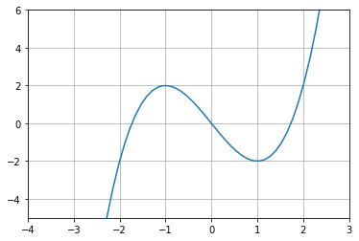
関数の値の変化
常にf’(x)>0ならばｆ(x)は増加する
常にf’(x)<0ならばｆ(x)は減少する
極大
極大は増加から減少
極小は減少から増加
ｃ
減少
増加
増加
極小

Slide 77
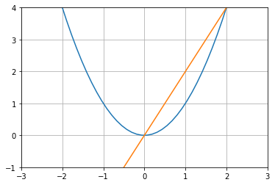
関数の増減を調べるのに増減表を書きま
x | ・・・・ | ０ | ・・・・
f’(x) | ー | ０ | +
f(x) |  | 極小
ｙ＝ｘ
２
ｙ’＝２X

Slide 78
関数の増減を調べるのに増減表を書く
x | ・・・・ | ０ | ・・・・
f’(x) | ー | ０ | +
f(x) |  | 極小
ｙ＝ｘ
２
ｙ’＝２X（ｙ‘はｙの接線を引くときの傾き)
ｙ‘のｙの値が負のときはグラフは減少している
ｙ‘のｙの値が正のときはグラフは増加している

Slide 79
増減表1
x |  | ｘ
f’(x) | ＋ | ０ | ー
f(x) |  | 極大
x |  | ｘ
f’(x) | - | ０ | +
f(x) |  | 極小
x |  | α
f’(x) | + | ０ | +
f(x) |  | どちらでもなない

Slide 80
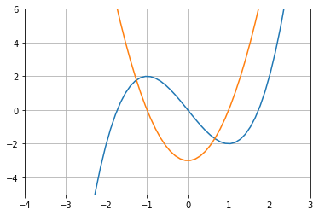
増減表2 y=x- 3xのグラフ
3
x |  | -1 |  | 1
y’(f’(x)) | + | 0 | - | 0 | +
y |  | 極大 2 |  | 極小 -2
黄色のグラフはy=3*x*x-3のグラフ
（y=x*x*x*-3*xを微分したもの)

Slide 81
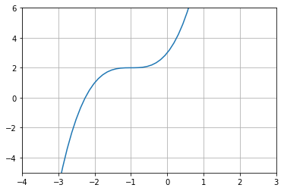
ｙ‘＝０が必ずしも極大、極小とは限らない
３
例 ｙ＝ｘ
x=0で接線の傾きは０になるが再び増加するので極大とはいわない

Slide 82
偏微分
では曲面の極大値極小値はどのように求めるか？

Slide 83
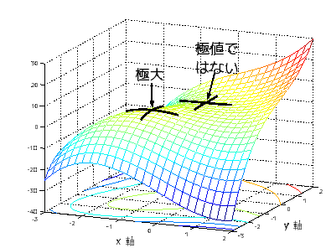

Slide 84
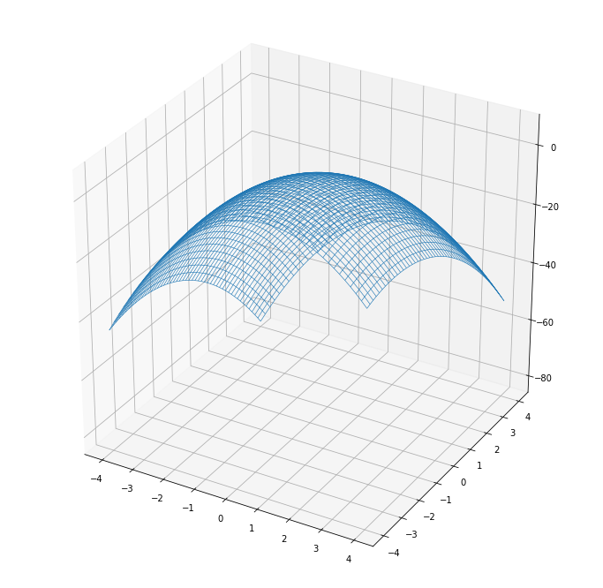

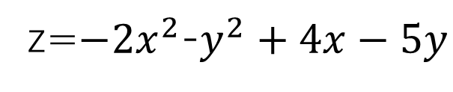

この曲面の極大値は？⇔偏微分で求める。
パラメータが２つになったので２方向の微分が必要
z=${−2x}^{2}$-$y^{2}+4x−5y$
$$\frac{\text{∂}z}{\text{∂}x}=−4x+4=0$$
$$\frac{\text{∂}z}{\text{∂}y}=−2y−5=0$$
ポイントはｘを微分するときはｙは定数と考える

Slide 85
積分

Slide 86

積分
(1)
微分→積分
積分→微分 微分したものを元に戻すこと
$$\int{xdx=\frac{x^{n+1}}{n+1}+c}$$

Slide 87

積分はx軸と囲まれた面積の関数といえる

Slide 88
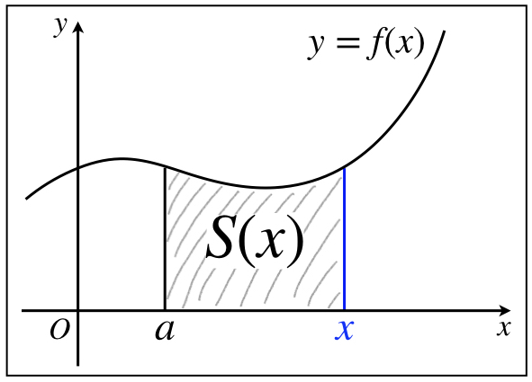
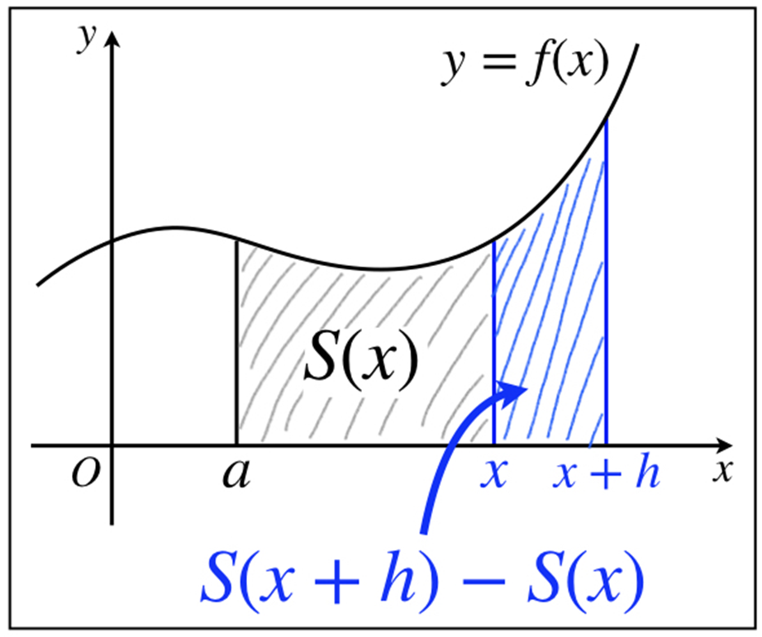

Slide 89
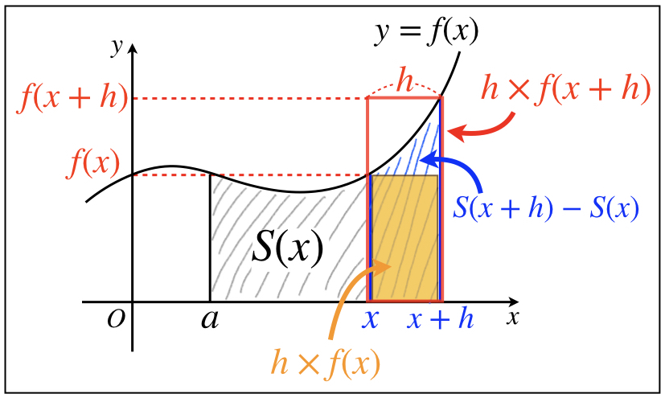

Slide 90
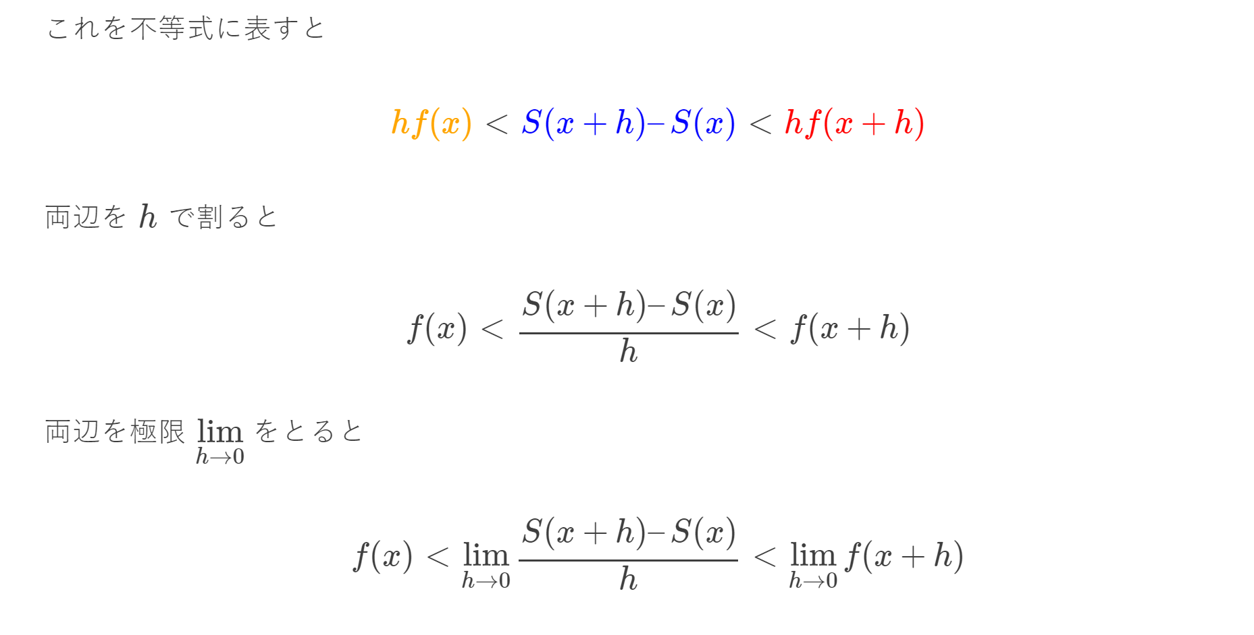
S′(x)=f(x)

Slide 91
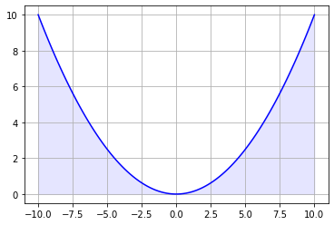
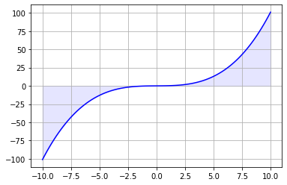
plt.fill_betweenを使うと面積に色をつけれます
import numpy as np
import matplotlib.pyplot as plt
plt.grid()
x = np.linspace(-10,10,100)
y = 0.1*(x**2)
plt.plot(x,y,'blue')
plt.fill_between(x,y,color='blue',alpha=0.1)
plt.show()
この式を変えるといろいろなグラフが書ける

Slide 92
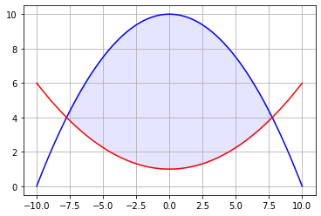
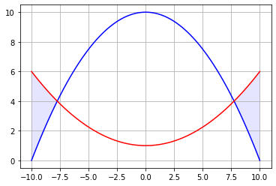
import numpy as np
import matplotlib.pyplot as plt
x = np.linspace(-10,10,100)
y = -0.1*(x**2)+10
y2 = 0.05*(x**2)+1
plt.plot(x,y,'blue')
plt.plot(x,y2,'red')
plt.fill_between(x,y,y2,where = y>y2,color='blue',alpha=0.1)
plt.show()

Slide 93
物理の世界では s=vt(距離=速さ×時間) 時速４ｋｍで２時間歩いたときの距離
ｖ
４
面積が距離になる→積分を使う
２ ｔ（時間）

Slide 94
例 物の自由落下
ｖ＝１０×ｔで表せる。３秒後にはどれだけ物は
落ちるか
面積を求める
３

Slide 95
直線の式・平面の式
y=ax+bは直線
z=ax+by+cは？
点を多数集めたものが直線
直線をたくさん集めたものが平面
平面をたくさん集めたもの？
0次元 点 １次元 直線 ２次元 面
３次元 立体 ４次元？

Slide 96
y=ax+bと移行したcx+dy+e=0の違い
→直線は(c,d)と直線の傾きは９０度すなわち直交する
例
y＝2x＋3と2x-y-3=0
傾きは2 (2,-1)の傾きは-1/2
2×-1/2=-1は直交している

Slide 97
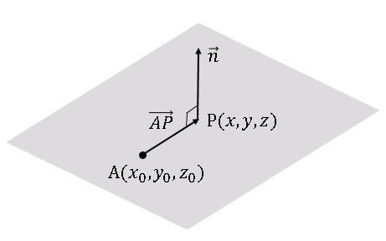
平面では？
同じでax+by+c=0は（a,b,c)で平面とで直交

Slide 98
ベクトルでは内積が０が直交条件

Slide 99
課題
z=2x+3y+4のグラフを描いてください
この平面の法線のベクトルを考えてください。
(2x+3y+4-z=0 。法線ベクトル (2,3,-1)

Slide 100
ヒント
t = np.linspace(-4, 4)
X, Y = np.meshgrid(t, t)
Z=2*X+3*Y+4

Slide 101
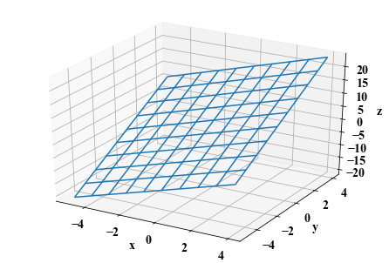
３
２
-1

Slide 102


ベクトル
向きと大きさをもったもの
$\vec{a}と\vec{b}は$等しい
$$\vec{a}$$
$$\vec{b}$$

Slide 103
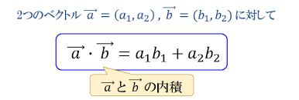
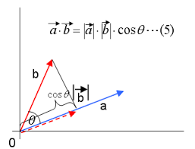
ベクトル 内積
内積が０は２つのベクトルが垂直である

Slide 104
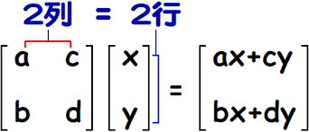
行列の積

Slide 105
Numpyを使った数学２回め
2021-1-19

Slide 106
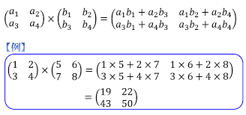
>>> a = np.array([[1, 2], [3,4]])
>>> b = np.array([[5, 6], [7,8]])
>>> c=np.dot(a,b)
>>> c
array([[19, 22],
[43, 50]])
>>>

Slide 107




行列の和
>>> c=a+b
>>> c
array([[ 6, 8],
[10, 12]])
>>>

Slide 108
行列のルール
必ず同じ値
（3,2)×(2,3)×(3,5)=(3,5)になる

Slide 109
単位行列（対角が１で他は０の行列)
E＝
１ ０
０ １
どのような行列をEにかけても変わらない
numpyではnp.eye(3)で３×３の行列

Slide 110

逆行列

Slide 111
逆行列を求めるnp.linalg.inv
x+y=5
2x+y=8
1
2
1
1
x
y
=
5
8
>>> a=np.array([[1,1],[2,1]])
>>> np.linalg.inv(a)
array([[-1., 1.],
[ 2., -1.]])
>>> inv=np.linalg.inv(a)
>>> b=np.array([[5],[8]])
>>> np.dot(inv,b)
array([[3.],
[2.]])
>>>
1
2
1
1
A=
-1
2
1
-1
Aの逆行列=

Slide 112




連立方程式を行列で表し解いてみてください
$$5x−4y+6z=8$$
7$x−6y+10z=14$
4$x+9y+7z=74$
$$\begin{matrix}5 & −4 & 6 \\ 7 & −6 & −10 \\ 4 & 9 & 7\end{matrix}$$
$$\begin{matrix}x \\ y \\ z\end{matrix}$$
$$\begin{matrix}8 \\ 14 \\ 74\end{matrix}$$
=

Slide 113
解答
>>> a=np.array([[5,-4,6],[7,-6,10],[4,9,7]])
>>> np.linalg.inv(a)
array([[ 1.29411765, -0.80392157, 0.03921569],
[ 0.08823529, -0.10784314, 0.07843137],
[-0.85294118, 0.59803922, 0.01960784]])
>>> inv=np.linalg.inv(a)
>>> b=np.array([[8],[14],[74]]
... )
>>> np.dot(inv,b)
array([[2.],
[5.],
[3.]])
>>>

Slide 114


